Slide 1
Curso de Java Básico

Slide 2
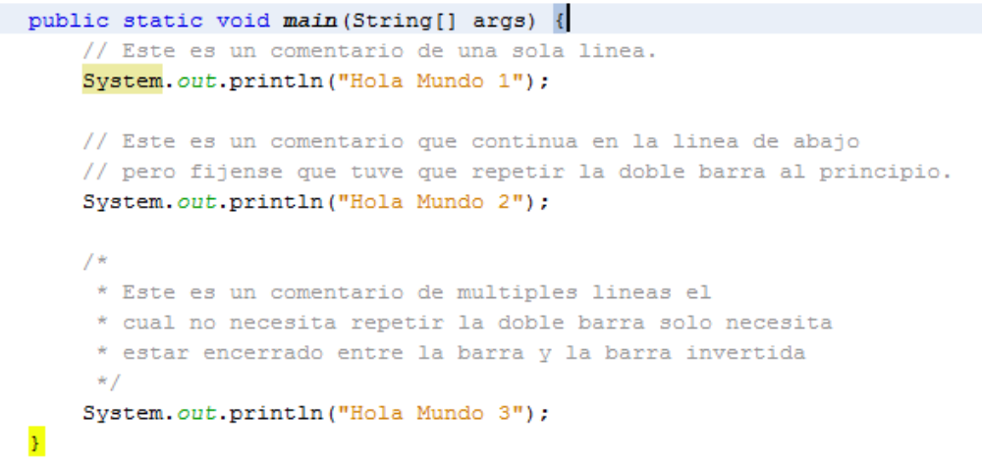
Comentarios
Los comentarios son de gran utilidad ya que nos dejan documentar lo que hace o quiere realizar nuestro código y si alguien mas agarra nuestro código lo puede entender de forma simple, los comentarios no son tenidos en cuenta por el compilador.
Lumina Americas S.A.

Slide 3
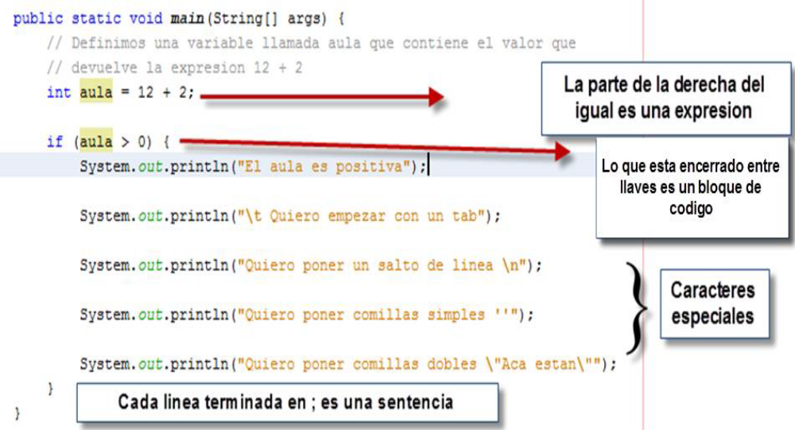
Sentencias / Bloques / Expresiones
Lumina Americas S.A.

Slide 4
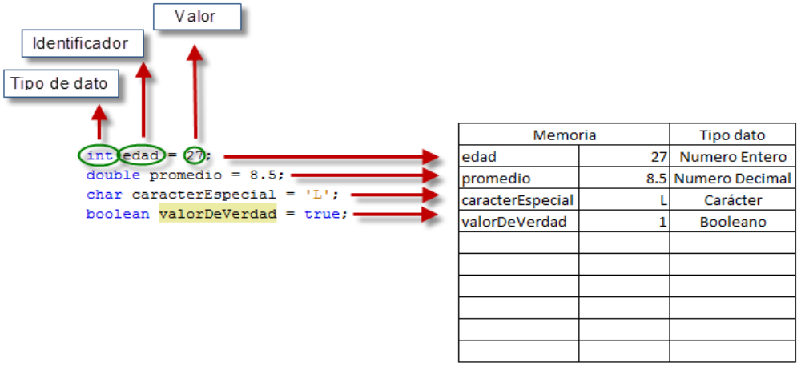
Variables
Una variable(Contenedor de información) es la combinación de 3 cosas:
Tipo de dato: Esto no se puede cambiar (Estático).
Identificador: Es el nombre que identifica mi variable.
Valor: Este parte puede variar su valor.
Lumina Americas S.A.

Slide 5
Variables
Una variable(Contenedor de información) es la combinación de 3 cosas:
Tipo de dato: Esto no se puede cambiar (Estático).
Identificador: Es el nombre que identifica mi variable.
Valor: Este parte puede variar su valor.
Lumina Americas S.A.

Slide 6
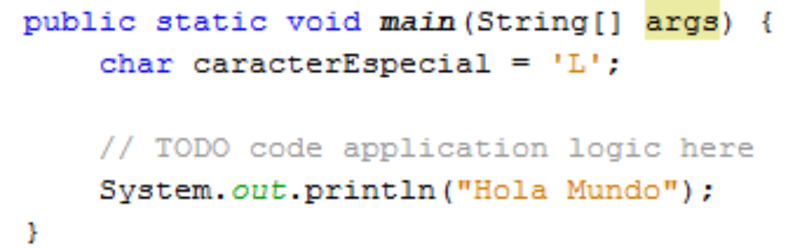
char & String
El tipo de dato char es utilizado para guardar un carácter y este puede ser cualquier carácter Unicode que nosotros deseemos, siempre van encerrados entre comillas simples.
El tipo de dato String es un objeto que representa una cadena de caracteres, en Java todos los objetos empiezan su nombre con mayúscula y siempre va entre comillas dobles.
Lumina Americas S.A.

Slide 7
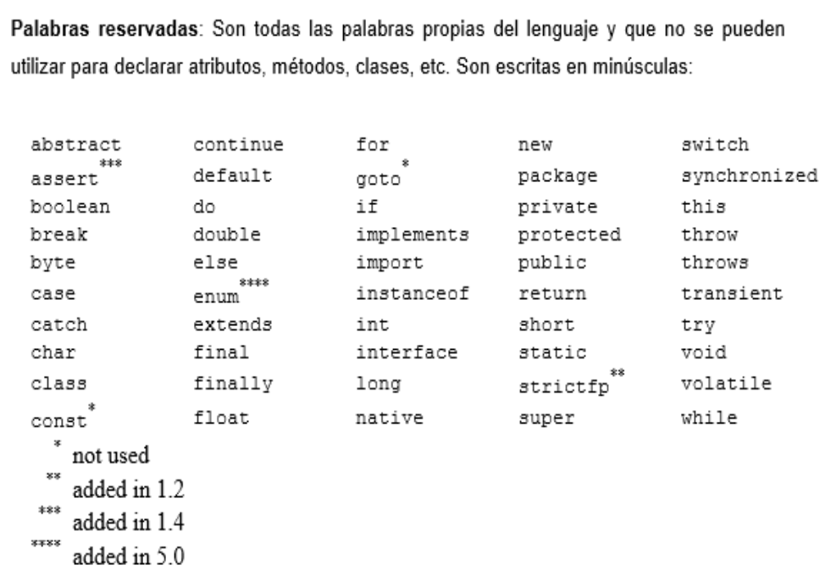
Variables en Java
No pueden comenzar con un numero, solamente se los puede incluir en el nombre pero no comenzar
No pueden comenzar con _ o $
No se pueden usar caracteres reservados para otras operaciones %,*,+,&,@,|
No se pueden incluir espacios
en blanco
Distingue entre mayúsculas
y minúsculas
No se pueden utilizar palabras
reservadas
Se recomienda usar comenzar
el nombre de la varible con
minúscula y usar mayúsculas para el
resto de las palabras del nombre
Lumina Americas S.A.

Slide 8
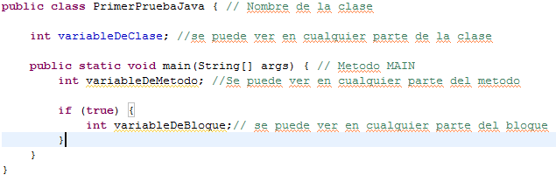
Visibilidad y vida de las variables
Se entiende por visibilidad, ámbito o scope de una variable, la parte de la aplicación donde dicha variable es accesible y por lo tanto puede ser utilizada en una expresión. En Java todas las variables deben estar incluidas en una clase. En general las variables declaradas dentro de unas llaves {}, es decir dentro de un bloque, son visibles y existen dentro de estas llaves. Por ejemplo las variables declaradas al principio de una función existen mientras se ejecute la función; las variables declaradas dentro de un bloque if no serán válidas al finalizar las sentencias correspondientes a dicho if y las variables miembro de una clase (es decir declaradas entre las llaves {} de la clase pero fuera de cualquier método) son válidas mientras existe el objeto de la clase.
Lumina Americas S.A.

Slide 9
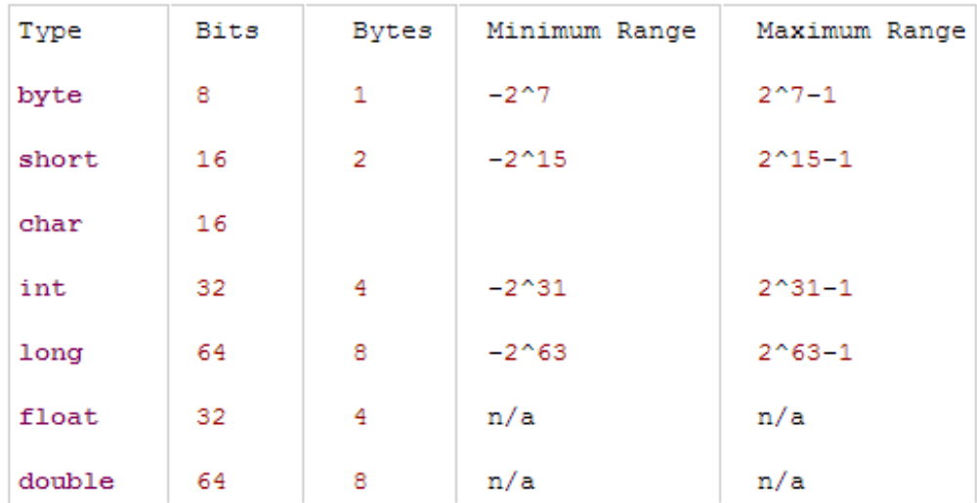
Tipos de datos primitivos
Pueden ser de 8 tipos: char, boolean, byte, short, int, long, doublé o float.
Los 6 tipos de datos numéricos están compuestos por bytes de 8 bits y pueden ser positivos o negativos. El primer bit es usado para representar el signo donde 1 significa negativo y 0 significa positivo.
Los tipos boolean no tienen rango solo aceptan true o false
El tipo char contiene caracteres en código UNICODE (que incluye el código ASCII), y ocupan 16 bits por carácter.
Lumina Americas S.A.

Slide 10
Casteo de datos primitivos
En ciertas ocaciones se quiere obtener un valor y dicho valor puede venir en un formato diferente al que se requiere.
Un ejemplo
Valor requerido: 1
Valor Obtenido: “1”
Para solucionar este inconveniente se deben utilizar los casteos o conversiones.
Convertir String en int: Integer.parseInt(“”);
Convertir String en long: Long.parseLong("");
Convertir String en short: Short.parseShort("");
Convertir String en double: Double.parseDouble("");
Lumina Americas S.A.

Slide 11
Constantes en Java
Una constante(Contenedor de información) es la combinación de 3 cosas:
Tipo de dato: Esto no se puede cambiar (Estático).
Identificador: Es el nombre que identifica mi variable (Por convención se escriben en mayúscula).
Valor: Se asigna el valor una única vez y este ya no puede cambiar durante la vida del programa.
Lumina Americas S.A.

Slide 12
Operadores
Un operador es un símbolo especial que le indica al compilador que debe efectuar una determinada operación.
Operadores aritméticos.
Operadores de asignación.
Operador incremental/decremental.
Operador de concatenación.
Operadores lógicos.
Operadores relacionales.
Operadores binarios.
Los operadores están definidos en tres categorías:
Operadores Unarios: Solo tienen un único operando.
Operadores Binarios: Tienen dos operando.
Operadores Ternarios: Tienen tres operando (En Java existe uno solo de este tipo).
Lumina Americas S.A.

Slide 13
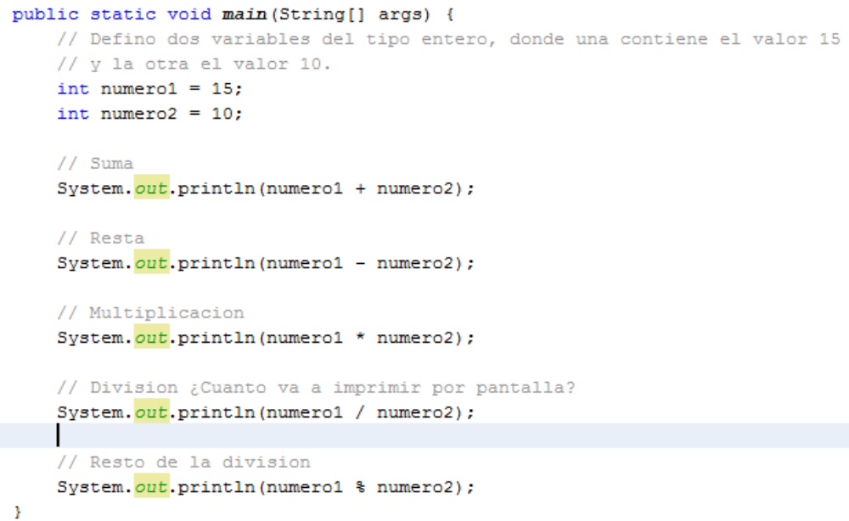
Operadores Aritméticos
Lumina Americas S.A.

Slide 14
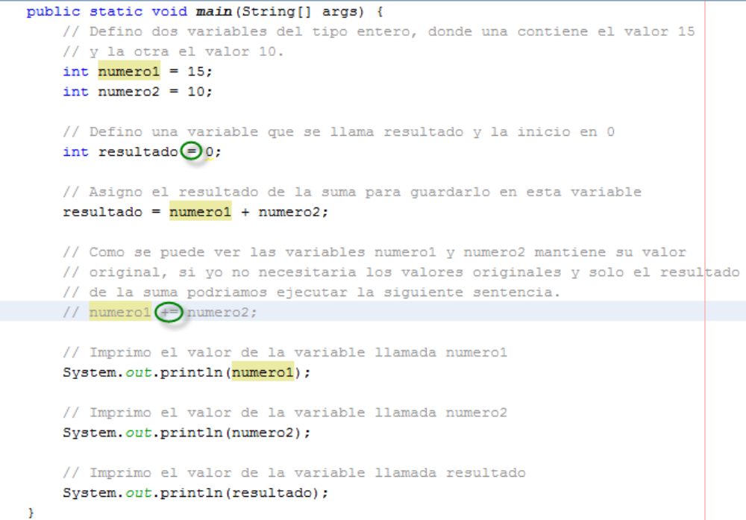
Operadores de Asignación
Lumina Americas S.A.

Slide 15
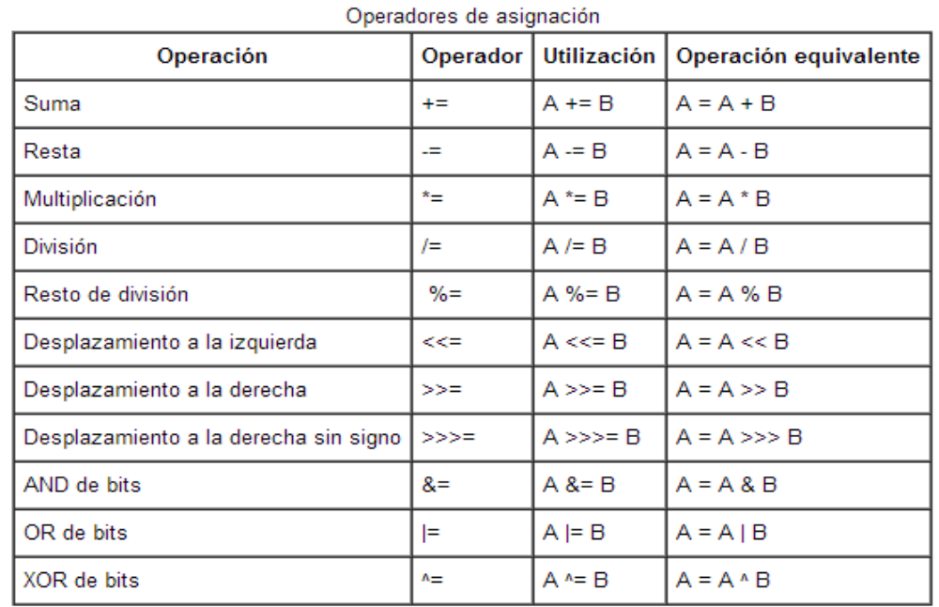
Operadores de Asignación
Como se vio en el slide anterior el operador de asignación "+=" nos brinda un camino reducido para hacer la suma y asignar el resultado a una de las variables que estamos sumando, lo mismo se puede hacer para lo demás operadores aritméticos y para otros operadores lógicos.
Lumina Americas S.A.

Slide 16
Operadores lógicos I
Operadores Lógicos: Nos permiten construir expresiones lógicas.
&&: Devuelve true si ambas expresiones son verdaderas.
||: Devuelve true si al menos alguna de las expresiones es verdadera.
!: Niega la expresión que se le pasa.
^: Devuelve true cuando una expresión es verdad y la otra falsa.
&: Devuelve true si ambas expresiones son verdaderas, evalúa ambas.
|: Devuelve true si al menos alguna de las expresiones es verdadera, evalúa ambas.
Expresion1 | Expresion2 | Expression1 && Expression2 | Expression1 || Expression2 | !Expression1 | Expression1 ^ Expression2 | Expression1 & Expression2 | Expression1 | Expression2
FALSE | FALSE | FALSE | FALSE | TRUE | FALSE | FALSE | FALSE
FALSE | TRUE | FALSE | TRUE | TRUE | TRUE | FALSE | TRUE
TRUE | FALSE | FALSE | TRUE | FALSE | TRUE | FALSE | TRUE
TRUE | TRUE | TRUE | TRUE | FALSE | FALSE | TRUE | TRUE
Lumina Americas S.A.

Slide 17
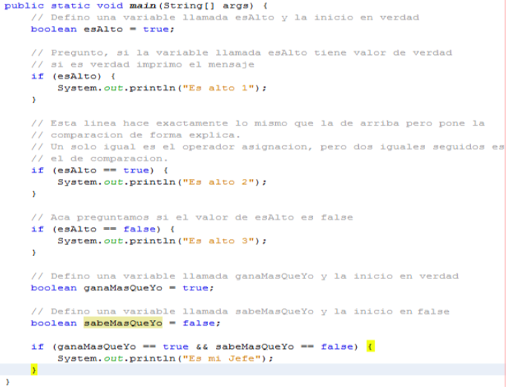
Operadores lógicos II
Lumina Americas S.A.

Slide 18
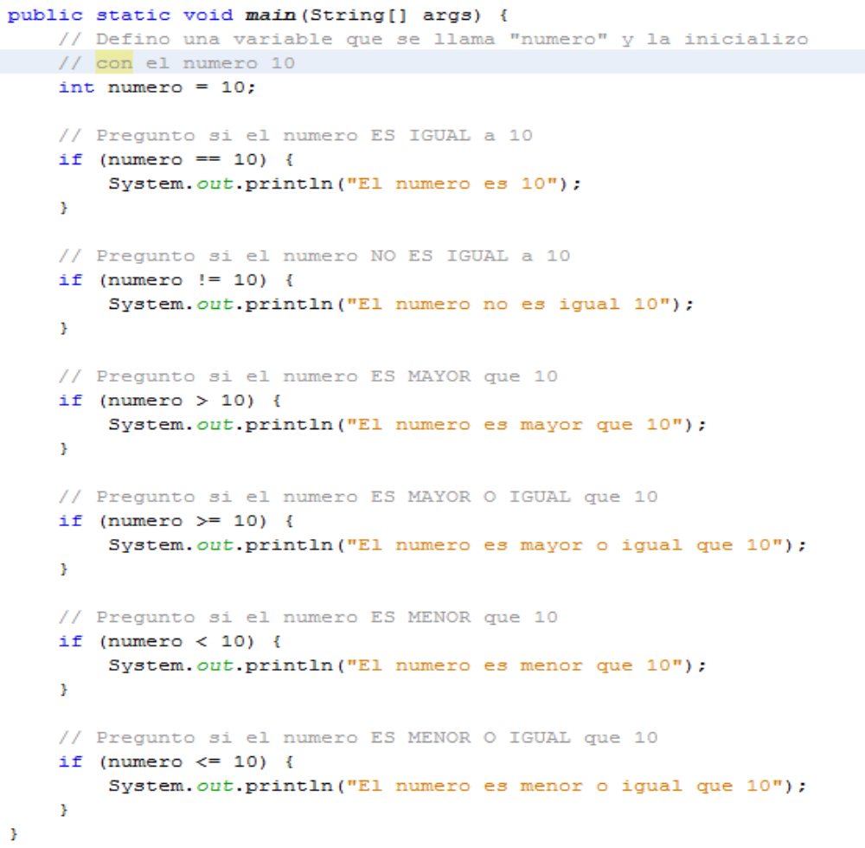
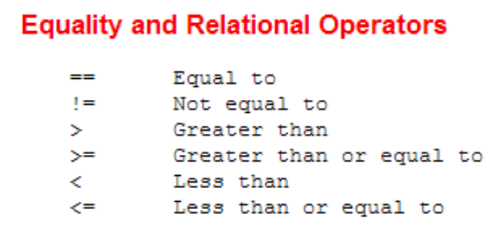
Relacionales
Lumina Americas S.A.

Slide 19
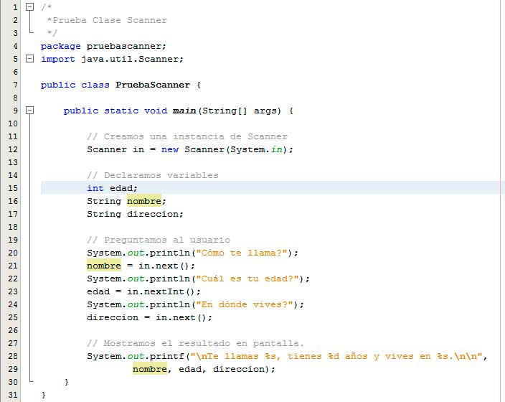
Clase Scanner
Un objeto Scanner permite a una aplicación leer datos ( números, strings ) introducidos por el usuario desde el teclado. Dichos datos los podemos guardar en variables.
Lumina Americas S.A.

